Slide 1
Определение факторов, связанных с низкими результатами ЕГЭ выпускников 11 классов: оценка вклада мотивационных и семейных характеристик
С.А. Боченков
s_bochenkov@mail.ru

Slide 2
Цель: определение факторов, обуславливающих низкие результаты ЕГЭ - оценка вклада эмоционально-мотивационных характеристик учащихся, семейных характеристик, характеристик школы и др.
Задачи:
Разработать модель, описывающую механизм влияния различных факторов на индивидуальные результаты ЕГЭ
На основе статистических и социологических данных сформировать базу данных результатов ЕГЭ-2009 и условий, в которых эти результаты были получены (для пилотных регионов)
Оценить величину вклада каждого фактора, выявить возможные группы риска среди выпускников и группы школ с устойчиво низкими результатами

Slide 3
Структура исследования: «два в одном»
Оценка вклада мотивационных и семейных характеристик в результатах ЕГЭ
Причины неудач выпускников школы на ЕГЭ (по мнению их педагогов)

Slide 4
Организационно-технологическая схема исследования
248 выпускников
Анкетирование учителей относительно причин неудачи каждого из выпускников
База результатов анкетирования учителей
Формирование списков неуспевающих выпускников этих школ по итогам ЕГЭ-2008
Списки школ выборки трёх пилотных регионов - списки выпускников пилотных школ
Формирование выборки исследования по файлам РБД ЕГЭ
Анализ и интерпретация результатов исследования, подготовка отчёта и доклада
Анкетирование учащихся относительно их семейных, личностных и мотивационных характеристик
База результатов анкетирования учащихся
База результатов анкетирования выпускников и их индивидуальных результатов ЕГЭ
1361 выпускник (6,12%)
из 48 школ
База индивидуальных результатов
ЕГЭ-2009

Slide 5
Общий алгоритм государственной итоговой аттестации – 2009 и использование её результатов для получения профессионального образования
По обоим предметам балл по 100-балльной шкале ниже порога
Справка
Обязательные экзамены – русский язык и математика
По одному из предметов балл по 100-балльной шкале ниже порога
пересдача
Допуск к государственной итоговой аттестации
По обоим предметам балл по 100-балльной шкале выше порога
Участие в конкурсе в учреждения профобразования
Балл по 100-балльной шкале выше порога
Балл выставляется в свидетельство
Экзамены по выбору
Балл по 100-балльной шкале ниже порога
Балл НЕ выставляется в свидетельство

Slide 6
Что считать за «результаты ЕГЭ»?
Доля успешно сдавших экзамен (все экзамены) в форме ЕГЭ – получившие аттестат и результаты ЕГЭ по всем предметам в свидетельство для участия в конкурсе на поступления – всё, что хотел – всё получил.
Доля успешно сдавших экзамены по русскому и по математике – получивших документ о полном среднем образовании
Доля сдавших экзамен с высоким результатом (на 70 и более баллов) по предмету (по всем предметам) – усовершенствованный вариант – уровни образовательных достижений (разработка ФИПИ).
Средний балл по 100-балльной шкале
В расчетах данного исследования использована относительная величина результатов ЕГЭ. Для её получения все индивидуальные результаты по каждому предмету соотнесены со средним баллом по данному предмету для выпускников полных средних школ.

Slide 7
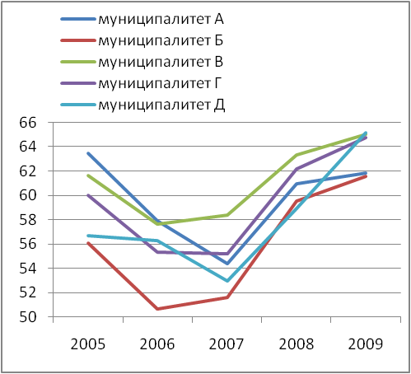
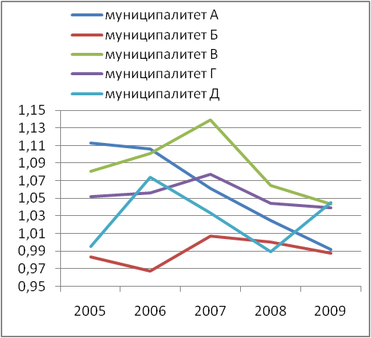
Динамика среднего балла по русскому языку по МОУО Чувашии
Абсолютное значение среднего балла по 100-балльной шкале
Относительное значение среднего балла по 100-балльной шкале
Позитивная динамика абсолютных величин среднего балла по 100-балльной шкале за последние три года (график 1) на самом деле показывает обратную тенденцию – 4 из 5 муниципалитетов за последние три года показывают снижение результатов на фоне средних по республике (график 2).

Slide 8
Насколько ожидаемы для педагогов оказались неудовлетворительные результаты ЕГЭ их учеников?
Таким образом, более 70% неудачных результатов на ЕГЭ по обязательным предметам учителя школ относят к категории ожидаемых. И только 33% неудач при сдаче ЕГЭ по предметам по выбору относятся к этой же категории.

Slide 9
Причины, объясняющие неудачи на ЕГЭ выпускников школ (по мнению педагогов)
45,1%
45,1%
А. Имел низкие оценки по большинству предметов давно, хотя нормально учился в младшей школе
B. Систематически пропускал уроки
B1. По болезни
B2. В связи с занятиями (спорт, музыка и т.п.)
B3. Из-за халатного отношения к учебе (прогуливал)
C. Считал, что ему не нужно напрягаться в учёбе, т.к. всем необходимым (обучение, карьера, бытовые условия) в любом случае, обеспечат (обеспечили) родители.
D. Трудности в учёбе вероятно связаны с задержкой психического развития или другими нарушениями здоровья. Испытывал трудности в понимании учебного материала.
E. Более высокие приоритеты принадлежали не школьным предметам. Но в этих не школьных сферах он нашёл себя (в спорте, музыке, творчестве, искусстве или в других сферах жизни).
F. Уже выбрал область специализации, а другие школьные предметы считал малозначимыми, ненужными. Поэтому были трудности именно с этим предметом: не видел значимости предметного материала, узко специализировался в иной предметной области.
G. Растерялся, разволновался на самом экзамене, оказался не готов к данной форме контроля знаний по предмету
32,7%
20,4%
22,2%
11,1%
10,5%
32,1%

Slide 10
Среди причин неудач выпускников полных средних школ, чьи результаты учителя считают ожидаемыми выделяются несколько групп, неожиданные для учителей результаты относятся в большинстве своём к неготовности к процедуре ЕГЭ, что может быть объяснено тем, что только данная группа причин из перечисленных имеет наименьшую связь как со школой, так и с самим учащимся и носит случайный характер.

Slide 11
Перечень факторов, связь с которыми оценивалась в ходе данного исследования
Состав семьи (полная, неполная семья, нет родителей, наличие (отсутствие) братьев-сестёр, бабушек-дедушек)
Уровень образования родителей
Образовательные ресурсы семьи (количество книг, наличие места для занятий, компьютера и др.)
Материальная обеспеченность семьи
Язык общения в семье и со сверстниками
Специализация в не-учебной просоциальной активности (спортивные секции, кружки, допобразование)
Мотивация на изучение предмета
Представление выпускников о собственной образовательной и трудовой траектории после окончания школы

Slide 12
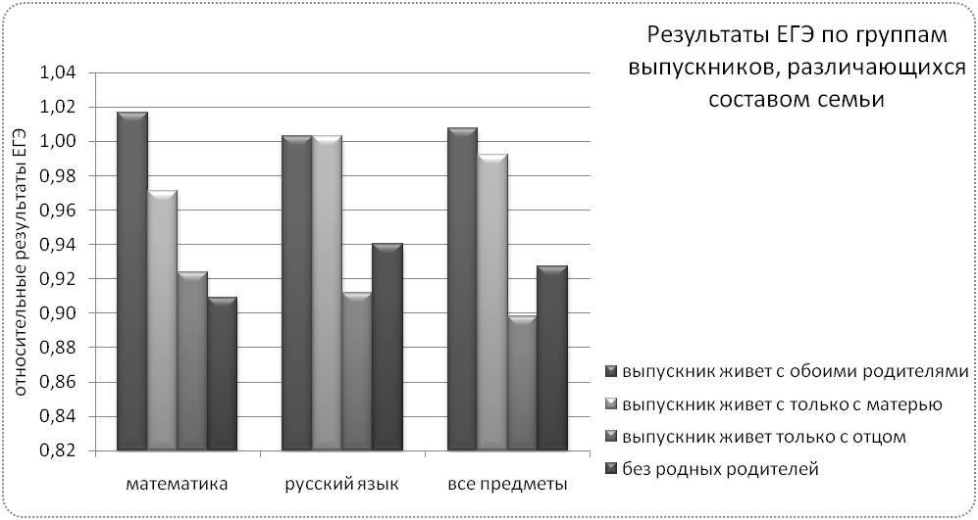
Состав семьи и результаты ЕГЭ
Среднее значение по всем полным средним школам выборки
71% выпускников выборки живут в полных семьях, 24,74% - в неполных, только с матерью, 3% - только с отцом и 1,22% без родителей
респондент является единственным ребёнком в семье в 40,47% случаев
на совместное проживание с лицами старшего поколения указывают 16,14% респондентов, эта доля несколько выше в сельской местности
более высокие результаты ЕГЭ по математике показывают выпускники из полных семей
результаты ЕГЭ по русскому в полных семьях и в семьях, где есть только мать, по результатам не различаются.
группу риска по результатам ЕГЭ составляют семьи, где выпускник живёт только с отцом или родители отсутствуют
выпускники, являющиеся единственными детьми в семье показывают относительно более высокие результаты, чем выпускники у которых имеются братья и (или) сёстры.
наличие и отсутствие бабушек и (или) дедушек с результатами ЕГЭ связи не показывают

Slide 13
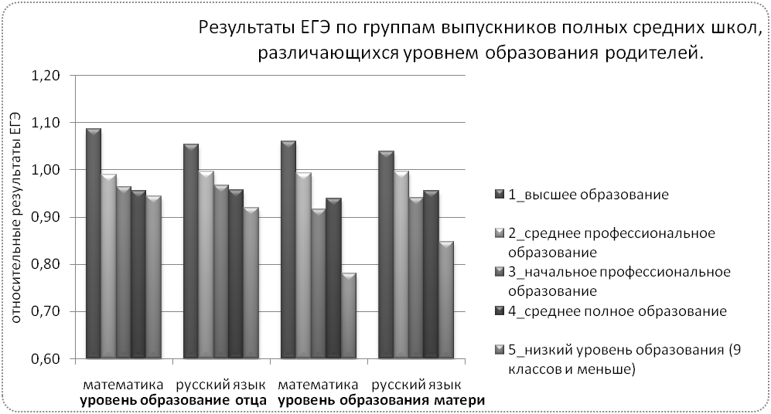
Уровень образования родителей и результаты ЕГЭ
Среднее значение по всем полным средним школам выборки
уровень образования матерей в целом по выборке выше уровня образования отцов
уровень образования родителей выпускников городских школ значительно выше уровня образования родителей выпускников сельских школ (по доле имеющих высшее образование – в два раза!
выпускники, родители которых имеют высшее образование показывают заметно более высокие результаты ЕГЭ как по русскому языку, так и по математике. Далее с понижением уровня образования родителей результаты ЕГЭ по группам выпускников снижаются
в семьях, где один из родителей имеет высшее образование независимо от уровня образования другого родителя (но не ниже среднего) результаты ЕГЭ оказываются выше среднего их значения
группу риска по результатам ЕГЭ составляют выпускники из семей с низким уровнем образования родителей (в том числе – с низким уровнем образования одного из родителей независимо от уровня образования другого) (9 классов и ниже), особенно заметно их отставание по математике

Slide 14
Образовательные ресурсы семьи и результаты ЕГЭ
Среднее значение по всем полным средним школам выборки
интегральным показателем, характеризующим уровень образовательных ресурсов семьи является индекс образовательных ресурсов, который показывает обеспеченность образовательными ресурсами относительно максимально возможного уровня, принятого за 1
семьи выпускников городских школ лучше обеспечены образовательными ресурсами, значимые различия наблюдаются по обеспеченности компьютером, доступу в интернет, обеспеченностью литературой
чем выше образовательные ресурсы семьи тем выше результаты ЕГЭ как по русскому так и по математике, а при уровне образовательных ресурсов выше 0,7 (это например такой набор ресурсов как стол для занятий, отдельная комната или тихое место для занятий, компьютер, которым выпускник пользуется для выполнения школьных заданий, обучающие компьютерные программы, доступ в Интернет, книги, классическая литература и т.д.) результаты ЕГЭ становятся выше среднего (выше 1,00)
результаты ЕГЭ как по русскому языку, так и по математике наблюдаются выше среднего только в группах с достаточно большой семейной библиотекой – рубежным показателем размера семейной библиотеки является наличие 100 и более книг

Slide 15
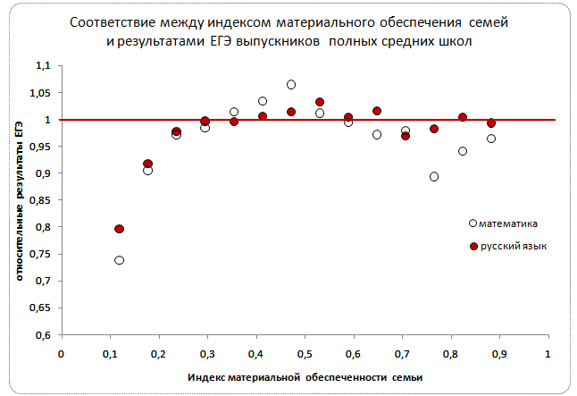
Материальная обеспеченность семьи и результаты ЕГЭ
Среднее значение по всем полным средним школам выборки
Уровни материального обеспечения | Доля в выборке | ЕГЭ по русскому языку | ЕГЭ по математике
Высокий | 17% | 0,99 | 0,95
Средний | 78% | 1,01 | 1,02
Низкий | 11% | 0,95 | 0,94
интегральным показателем, характеризующим уровень материальной обеспеченности семей является индекс материальной обеспеченности, на величину которого влияет не только наличие в семье того или иного предмета, но и их количество (изменяется от 0 до 1)
таким образом, на диаграмме видно, что относительно высокие результаты ЕГЭ как по русскому языку, так и по математике демонстрируют выпускники со средним уровнем материальной обеспеченности семей (индекс лежит в пределах от 0,3 до 0,6, что показывает на наличие от 5 до 10 предметов из предложенного в анкете перечня)

Slide 16
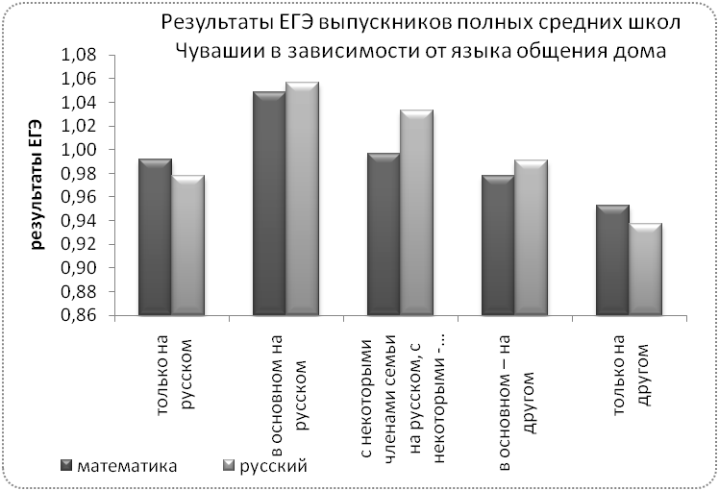
Язык общения в семье и со сверстниками и результаты ЕГЭ
Среднее значение по всем полным средним школам выборки
только в выборке Чувашской Республики присутствует достаточно высокая доля выпускников, языком общения которых является не русский язык, поэтому анализ роли языка общения строится на данных выборки Чувашии
более высокие результаты ЕГЭ, как по математике, так и по русскому языку показывают выпускники, которые используют при общении в семье в основном русский язык, в тоже время выпускники, использующие только русский язык показывают более низкие результаты. Далее в ряду с возрастанием роли другого языка результаты ЕГЭ снижаются. Таким образом группу риска составляют выпускники которые в семье и при общении со сверстниками активно используют другой (не русский) язык

Slide 17
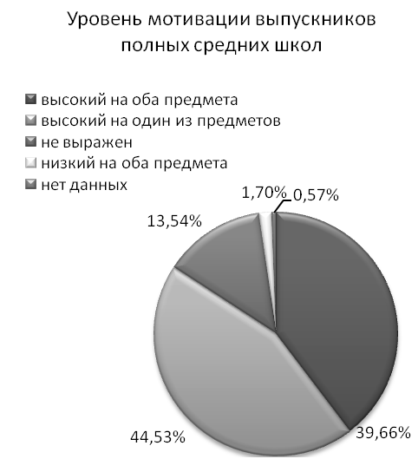
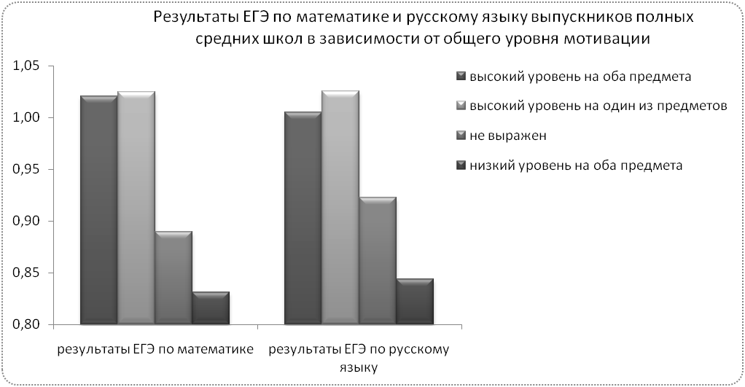
Мотивация на изучение предмета и результаты ЕГЭ
Среднее значение по всем полным средним школам выборки
ожидаемо более высокие результаты по предмету демонстрируют выпускники с высоким уровнем мотивации на изучение данного предмета
более высокие результаты ЕГЭ по математике показывают выпускники как с высоким уровнем мотивации на изучение русского языка, так и считающие его изучение не важным и наоборот
относительно более высокие результаты на ЕГЭ показывают выпускники при высоком уровне мотивации на оба или только на один из предметов. Результаты выпускников, ориентированных на изучение одного из предметов выше, чем результаты ориентированных на оба предмета.

Slide 18
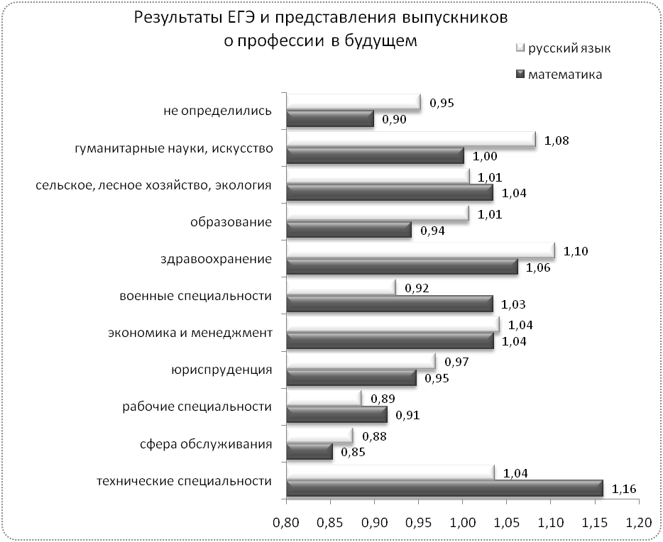
Представление об образовательной и трудовой траектории выпускников и результаты ЕГЭ
наиболее низкие результаты ЕГЭ наблюдаются в группах ориентированных на получение рабочих специальностей, сферу обслуживания, юриспруденцию и не определившиеся.
Среднее значение по всем полным средним школам выборки
наиболее высокие результаты ЕГЭ как по русскому языку и по математике выбравшие технические специальности, здравоохранение, экономика и менеджмент.
относительно высокие результаты по русскому языку наблюдаются у выбравших гуманитарные специальности, здравоохранение, экономика и менеджмент, юриспруденцию, образование, по математике – технические специальности, рабочие, сельское хозяйство.
результаты ЕГЭ по русскому и по математике имеют связь с профилем выбранной выпускником профессии и с точностью представлений выпускника о будущем семей

Slide 19
Факторы, обнаружившие связь с высокими результатами ЕГЭ
МАТЕМАТИКА | РУССКИЙ ЯЗЫК
А0. Доля выпускников полных средних школ
А1. Доля выпускников городских школ
А2. Доля выпускников лицеев | А3. Доля выпускников гимназий
А4. Доля выпускников, живущих в полных семьях | А5. Доля выпускников, живущих в полных семьях или только с матерью
 | А6. Доля выпускников, не имеющих братьев и /или сестёр
А7. Доля выпускников, один из родителей которых или оба имеют высшее образование
А8. Доля выпускников, имеющих более 100 книг в семейной библиотеке
А9. Доля выпускников имеющих высокий индекс образовательных ресурсов семьи (выше 0,7)
А10. Доля выпускников, имеющих индекс материальной обеспеченности семей от 0,3 до 0,6 (от 5 до 10 предметов из перечня)
А11. Доля выпускников, имеющих дополнительное образование
А12. Доля выпускников, имеющих высокий уровень мотивации на изучение математики | А13. Доля выпускников, имеющих высокий уровень мотивации на изучение русского языка
А14. Доля выпускников со сформированным представлением о своей дальнейшей образовательной и трудовой траектории
А15. Доля выпускников, выбравших технические и военные специальности, здравоохранение, экономику и менеджмент, сельское и лесное хозяйство, экологию | А16. Доля выпускников, выбравших здравоохранение, гуманитарные науки, экономику и менеджмент, образование, сельское и лесное хозяйство, экологию

Slide 20
Факторы, обнаружившие связь с низкими результатами ЕГЭ
МАТЕМАТИКА | РУССКИЙ ЯЗЫК
В0 Доля выпускников вечерних (сменных) школ
В1. Доля выпускников сельских школ
В2. Доля выпускников, живущих только с отцом или без родителей
В3. Доля выпускников, с низким уровнем образования матери (9 классов и менее) | В4. Доля выпускников, с низким уровнем образования одного из родителей (9 классов и менее)
В5. Доля выпускников, имеющих менее 25 книг в семейной библиотеке
В6. Доля выпускников имеющих низкий индекс образовательных ресурсов семьи (менее 0,5)
В7. Доля выпускников, имеющих индекс материальной обеспеченности семей до 0,2 (менее 5 предметов из перечня)
В8. Доля выпускников, использующих в качестве языка общения в семье и со сверстниками в основном другой и только другой (не русский) языки
В9. Доля выпускников, не имеющих дополнительного образования
В10. Доля выпускников, имеющих низкий уровень мотивации на изучение обоих предметов
В11. Доля выпускников с несформированным представлением о своей дальнейшей образовательной и трудовой траектории
В12. Доля выпускников, выбравших образование, юриспруденцию, сферу обслуживания и рабочие специальности. | В13. Доля выпускников, выбравших военные специальности, юриспруденцию, сферу обслуживания и рабочие специальности.

Slide 21
Факторы, имеющие связь с высокими результатами ЕГЭ. Выпускники полных средних школ.

Slide 22
Факторы, имеющие связь с низкими результатами ЕГЭ. Выпускники полных средних школ.

Slide 23
Основные результаты исследования:
Выделены значимые семейные и личностные характеристики выпускников, имеющие связь с результатами ЕГЭ.
Рассчитаны нормативные значения этих факторов для группы успешно сдавших ЕГЭ и группы риска, что позволяет дифференцированно подходить к оценке результатов ЕГЭ по отдельным образовательным учреждениям учитывая особенности обучаемого контингента, и его положения по значениям вышеуказанных характеристик относительно нормы.
Приведённые расчеты позволяют использовать их как верхнюю и нижнюю границу нормы для оценки действия каждого из факторов. Рассчитав значения каждого из факторов для выпускников отдельной школы или муниципалитета можно сопоставить их с границами нормы и оценить контингент выпускников.
Это позволяет выделять среди образовательных учреждений группы риска по семейным и личностным характеристикам контингента учащихся.
Информация может быть использована в управлении территориальными образовательными сетями, принятии решений по оптимизации и развитию сети образовательных учреждений региона, муниципалитета, по организации образовательного процесса в отдельной школе.

